Slide 1
Руководитель проекта Альбина Дзоблаева РСО-Алания г.Владикавказ 2023г.

Slide 2
Краткое содержание социально-значимого проекта
«Доблестные защитники-Отцы»
Специальная военная операция и последовавшая за ней частичная мобилизация затронули многие российские семьи, разделив их жизнь на «до» и «после». Женщины проводили своих мужей, братьев, сыновей, теперь им необходимо самим воспитывать подрастающее поколение и решать множество бытовых и материальных проблем. Если отец может защитить свою семью, он защитит и свою Родину, ведь патриотизм - это любовь, как к семье, так и к Родине.
Наша организация на протяжении 15 лет оказывает адресную помощь многодетным, малоимущим семьям, семьям, оказавшимся в трудной жизненной ситуации, неблагополучным семьям. С момента введения специальной военной операции, в условиях сложной ситуации, сложившейся в ДНР и ЛНР, помогает не только семьям мобилизованных, которые встали на защиту нашей Родины, но и вынужденным переселенцам с Украины, ведь вынужденно уехали в основном женщины и дети и им сейчас очень сложно. Данный проект направлен на оказание помощи мобилизованным семьям, в том числе многодетным (добровольцам). В рамках реализации проекта «Доблестные защитники-Отцы» мы планируем решить следующие задачи:
1. Организация работ по выявлению 50-ти семей, оказавшихся в трудной жизненной ситуации в результате СВО.
2. Организация психологической поддержки для 50-ти мобилизованных граждан и членов их семей.
3. Гуманитарная помощь 50-ти семьям мобилизованных граждан.
4. Проведение цикла мероприятий по патриотическому и духовно-нравственному воспитанию в форматах лекций, интерактивов, игр, конкурсов и экскурсий.
В реализации проекта примут участие 150 человек в качестве благополучателей, более 30 человек в качестве волонтёров. Проект поддерживают Министерство труда и социального развития РСО-Алания, Министерство экономического развития РСО-Алания, Региональное отделение народного фронта РСО-Алания, ООО "Алания Трак Центр" и др. Информационную поддержку окажут региональные и районные СМИ РСО - Алания, в том числе НТК "Осетия-Ирыстон", ГТРК "Алания".

Slide 3
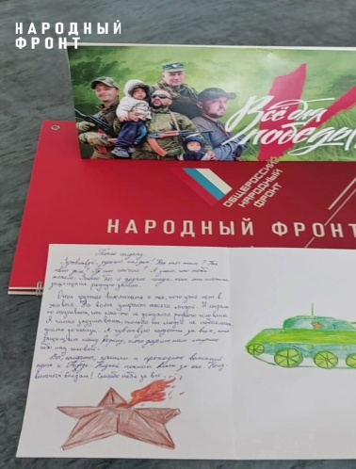
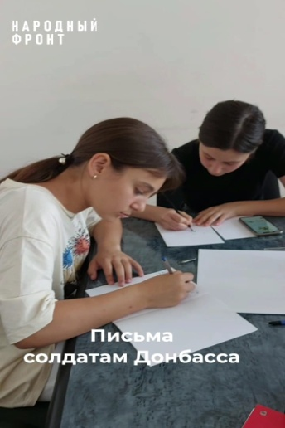
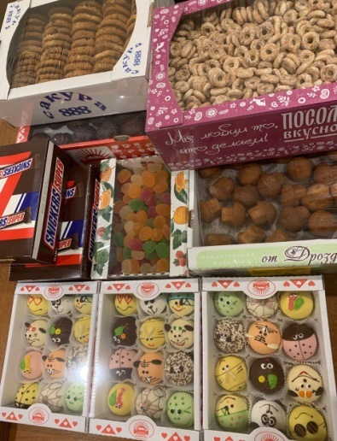
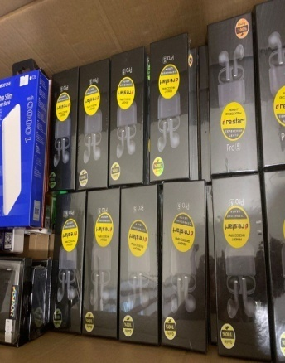
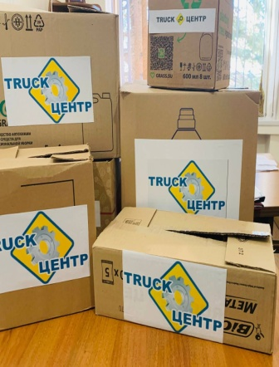
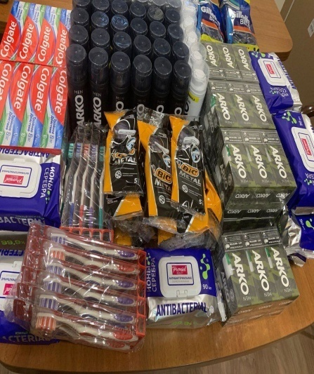
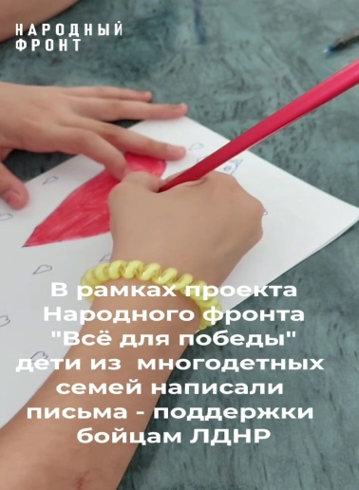
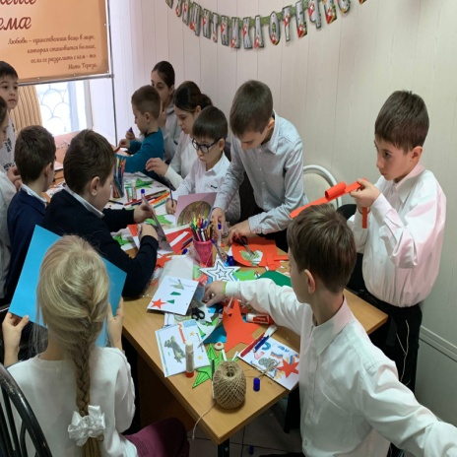
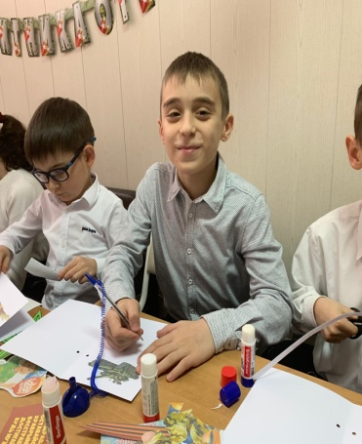
СТАДИЯ ПРОЕКТА «Доблестные защитники – Отцы» СОРОО «Объединение многодетных семей» в рамках акции Народный фронт «Все для Победы» активно участвует в сборе гуманитарной помощи, дети мобилизованных граждан, дети из многодетных семей с большим энтузиазмом пишут письма нашим солдатам.

Slide 4
Социальная значимость проекта « Доблестные защитники-Отцы»
Проект «Доблестные защитники – Отцы» направлен на оказание помощи семьям, которые в рамках частичной мобилизации отцы, сыновья, мужья и братья отправились на фронт. Бойцы, отстаивающие интересы страны, и их семьи сегодня как никогда нуждаются в поддержке, как моральной, так и бытовой, юридической, гуманитарной. Кого-то нужно проконсультировать по поводу документов и выплат, кто-то нуждается в психологической поддержке, но в большинстве своем семьям мобилизованных необходима бытовая помощь. В рамках реализации данного проекта планируем охватить более 150 семей. Есть семьи, в которых бытовая техника неисправная, кому-то необходима помощь в жилищно-бытовых вопросах, есть семьи, кому нужна социальная няня, ребенка отвезти, привезти и многие другие потребности. Работая с данной категории, мы видим еще отсутствие возможности доступного совместного семейного досуга, планируем приглашать членов семей участвовать в досуговых мероприятиях (экскурсии, поход). Семьи сменят обстановку, отдохнут, получат положительные эмоции, сплотятся. В рамках реализации проекта «Доблестные защитники-Отцы», запланировано мероприятия, которые поддержат и помогут выйти с трудной жизненной ситуации как духовно, так и морально, материально. Так круглый стол «Семейная гостиная» является площадкой для более эффективного взаимодействия двух разных категорий семей, (семьи мобилизованных и семьи вынужденных переселенцев), создания атмосферы взаимопонимания, общности интересов, эмоциональной взаимоподдержки. Адресная запланированная помощь послужит большим подспорьем для данной категории семей, особенно для семей, где имеются раненные защитники.
Пока наши мужчины на передовой, выполняя боевые задачи, мы, представители СОРОО «Объединение многодетных семей» живем жизнью мобилизованных семей, разделяя с ними и трудности и переживания вместе, готовы в любое время дня и ночи быть рядом и оказать необходимую помощь их семьям и близким. Такая помощь не только словом, но и делом, дорогого стоит. Сегодня поддержать наших бойцов могут и дети, написав им письма. В рамках проекта Народный фронт «Все для Победы», дети из многодетных семей не раз отправляли на фронт письма детей с рисунками и собранной гуманитарной помощью нашей организацией.
Мы - граждане России свято храним память отцов и дедов-победителей в Великой Отечественной войне, по праву чтим своих воинов, которые и в наши дни, находясь в строю, самоотверженно выполняют воинский долг, защищая интересы страны. Сегодня мы едины в стремлении приумножать мощь и богатство страны, крепить ее обороноспособность.
Самое ценное, что есть в нашей жизни,- это мир, спокойствие и стабильность. Наша общая задача сегодня – сохранить многовековые традиции, приумножить силу и могущество страны.

Slide 5
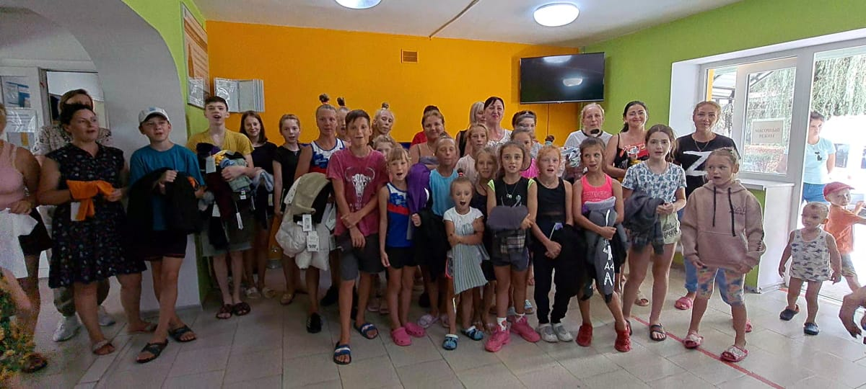
География проекта « Доблестные защитники-Отцы »
РСО-Алания:
г. Владикавказ
Алагирский район
Ардонский район
Дигорский район
Кировский район
Моздокский район
Пригородный район
Правобережный район
Ирафский район.
На фото, дети вынужденных переселенцев (подарили сезонную одежду, обувь, бытовую химию).

Slide 6
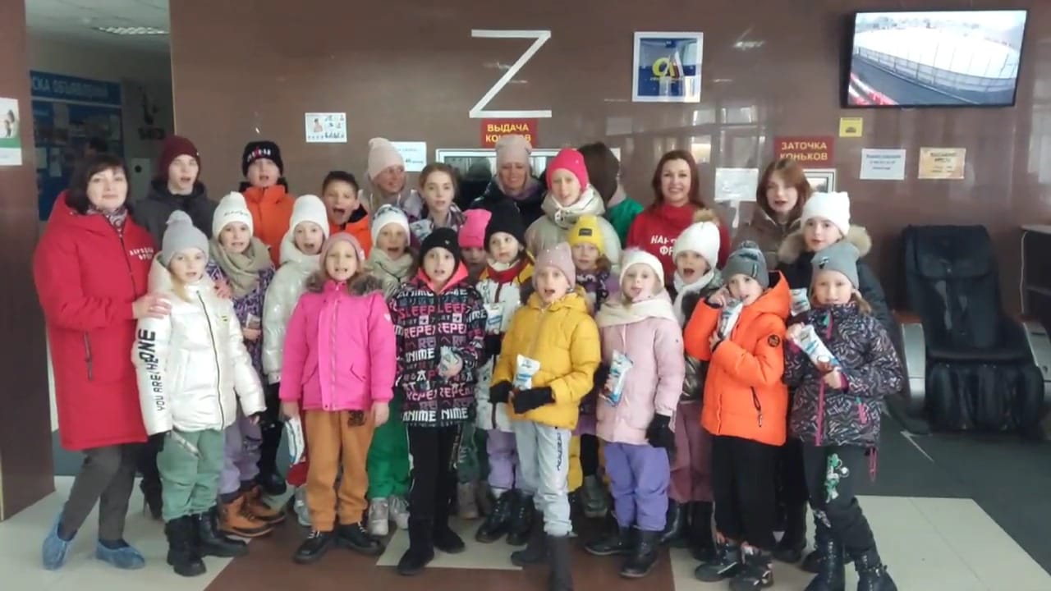
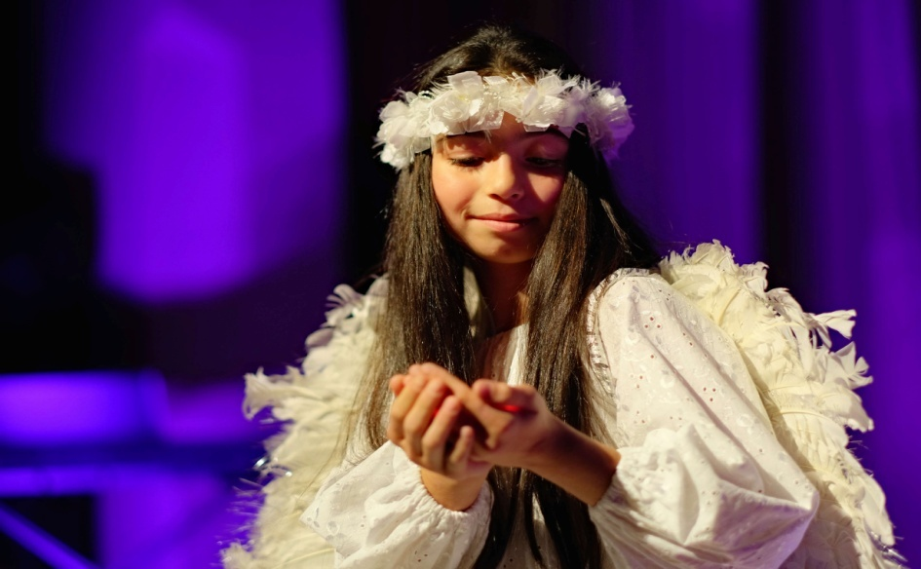
Цель проекта « Доблестные защитники-Отцы»
Гуманитарная и социально – психологическая поддержка 50 мобилизованным гражданам и их семьям в количестве 150 человек.
На фото ребенок из многодетной семьи держит в руке «счастье» с мероприятия «Любовь все доброе связывает и к совершенству ведет», дети вынужденных переселенцев с родителями были приглашены на каток

Slide 7
Задачи проекта « Доблестные защитники-Отцы»
Организация работ по выявлению 50-ти семей, оказавшихся в трудной жизненной ситуации в результате СВО.
Организация психологической поддержки для 50-ти мобилизованных граждан и членов их семей.
Гуманитарная помощь 50-ти семьям мобилизованных граждан.
Проведение цикла мероприятий по патриотическому и духовно-нравственному воспитанию в форматах лекций, интерактивов, игр и экскурсий.

Slide 8
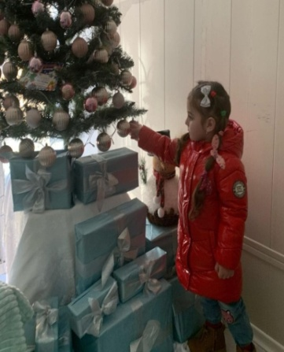
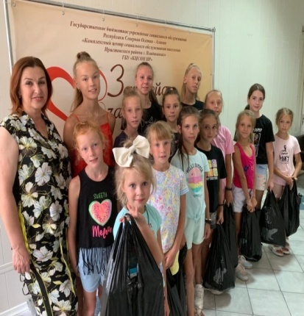
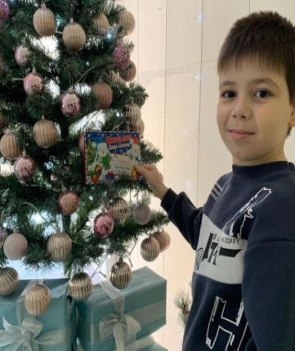
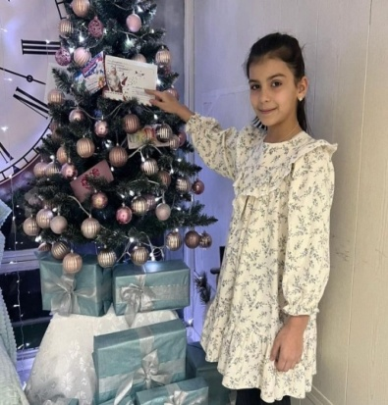
ЦЕЛЕВАЯ АУДИТОРИЯ ПРОЕКТА «Доблестные защитники-Отцы»
Мобилизованные граждане
Жёны мобилизованных граждан
Дети мобилизованных граждан
(На фото дети мобилизованных граждан на «Елке Желания» и дети вынужденных переселенцев)

Slide 9
КАЛЕНДАРНЫЙ ПЛАН РЕАЛИЗАЦИИ ПРОЕКТА «Доблестные защитники-Отцы»
1.Организация работ по выявлению 50-ти семей, оказавшихся в трудной жизненной ситуации в результате СВО.
2. Организация психологической поддержки для 50-ти мобилизованных граждан и членов их семей.
3. Гуманитарная помощь 50-ти семьям мобилизованных граждан.
4. Проведение цикла мероприятий по патриотическому и духовно-нравственному воспитанию в форматах лекций, интерактивов, игр и экскурсий.
5. Путешествие и знакомство с Национальным парком - Алания. Экскурсия и походы.
01.08.2023
30.09.2023
1. Определены 50 семей в 9 МО РСО-Алания, нуждающиеся в необходимой помощи (жилищно-бытовые условия, социально психологическая атмосфера в семье и пр.). 2. Выявлены нужды и потребности 50-ти семей.
01.08.2023
30.06.2024
2. Проведены 20 мероприятий с использованием интерактивных форматов общения. Психологическая помощь оказана мобилизованным гражданам и их семьям с использованием видеоконтента на протяжении реализации проекта. В тренингах и интерактивах приняли участие не менее 150 человек. Участники стали более психологически устойчивыми и уверенными в завтрашнем дне. Семейная терапия позволила не только стабилизировать психологическую ситуацию семье, но снизить тревожность, возможность воспитывать детей в новых условиях.
01.12.2023
30.03.2024
3. В результате данного мероприятия 50 мобилизованных граждан и их семьи в количестве 150 человек вышли из трудной жизненной ситуации, повысился социально-экономический уровень их жизнедеятельности.
4. Результатом данного мероприятия станет взаимодействие семей мобилизованных граждан с представителями органов власти в целях удовлетворения потребностей данной категории.
01.03.2024
31.05.2024
5 .Экскурсии, походы, интеллектуальные игры - отличная возможность отдохнуть, узнать что-то новое, нестандартно провести досуг, изменив привычный ритм жизни. Новые знания и впечатления непременно сказались на дальнейшей жизнедеятельности граждан. Семьи отдохнули и получили массу положительных эмоций, более того, - повысился познавательный интерес у детей к окружающему миру.
01.03.2024
20.06.2024

Slide 10
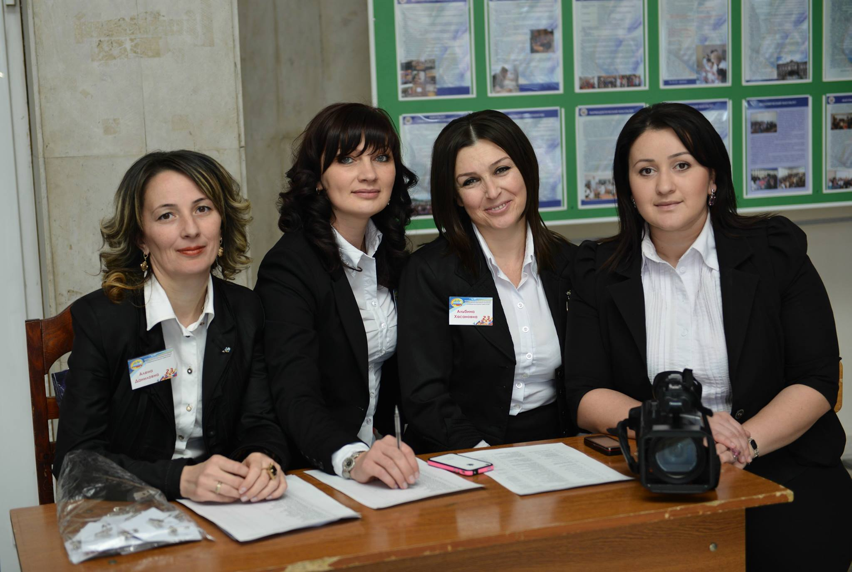
КОМАНДА ПРОЕКТА «Доблестные защитники-Отцы»
СОРОО «Объединение многодетных семей»:
Руководство – 4 человека
Актив - 20 человек
Количество членов организации -1350 человек
На фото председатель СОРОО «ОМС» Альбина Дзоблаева, заместитель председателя Алена Дзобелова, координатор проектов СОРОО «ОМС» Оксана Бадтиева, куратор СОРОО «ОМС» Людмила Колиева.

Slide 11
ПАРТНЕРЫ ПРОЕКТА «Доблестные защитники-Отцы»
Активные партнеры :
Министерство труда и социального развития РСО-Алания
Региональное отделение народного фронта РСО-Алания
Министерство экономического развития РСО-Алания
ООО "Алания Трак Центр"
Планируемые к привлечению для реализации проекта:
Бизнес сообщества
Индивидуальные предприниматели
Сервисный центр re:start
Волонтерское участие в реализации проекта являются дети из многодетных и малообеспеченных семей.

Slide 12
РЕЗУЛЬТАТЫ ПРОЕКТА «Доблестные защитники-Отцы»
Стабилизируется психологическое состояние членов семей мобилизованных граждан;
Повысится социальный и экономический уровень жизнедеятельности данных категорий;
Обогатится духовно-нравственный уровень.

Slide 13
ДАЛЬНЕЙШАЯ РЕАЛИЗАЦИЯ ПРОЕКТА «Доблестные защитники-Отцы»
Планируем развитие проекта, его социально-психологическое сопровождение, оказывая содействие в решении жизненно-важных вопросах данных семей при поддержке государственных, общественных, индивидуальных предпринимателей и частных структур.
Готовимся писать новый грант.

Slide 14
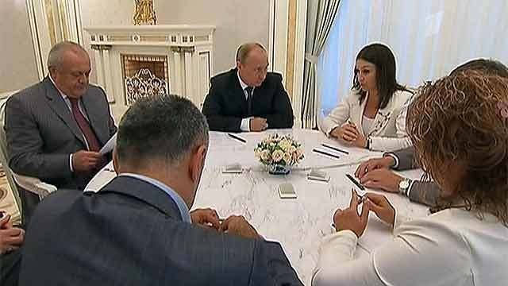
«Доблестные защитники – Отцы »
«…основа самосознания любого человека, основа его ценностных ориентиров закладывается в семье личным примером родителей. Это самый основной, важнейший и самый фундаментальный метод воспитания – личный пример.»,- Владимир Путин.
На фото Президент РФ В.В. Путин, экс - глава РСО-Алания Т. Дз. Мамсуров, председатель СОРОО «Объединение многодетных семей» А. Х. Дзоблаева.

Slide 15
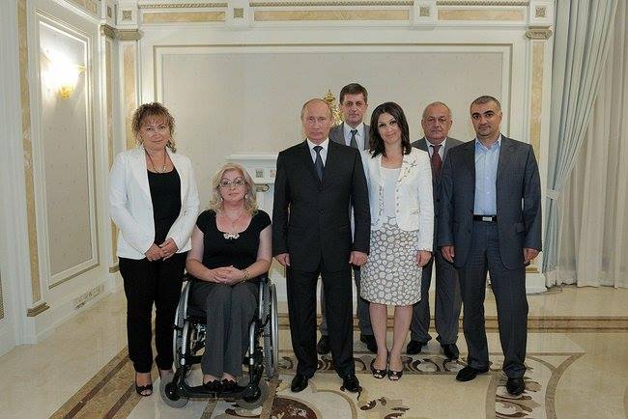
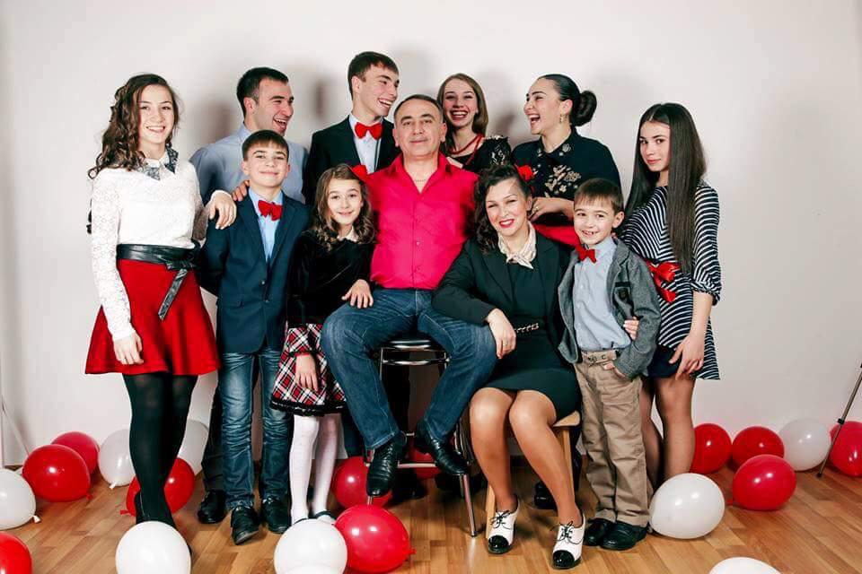
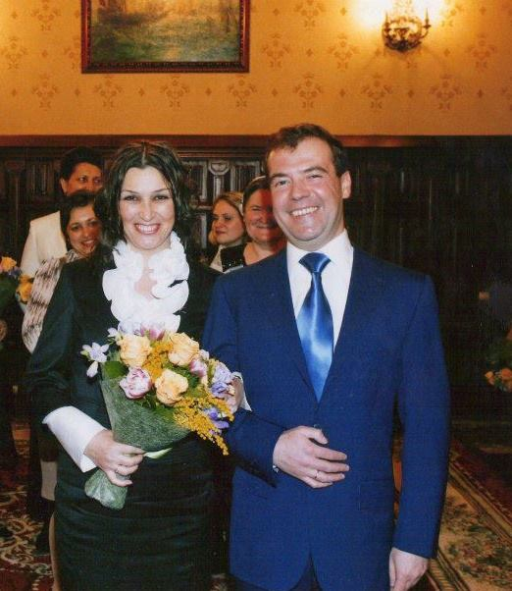
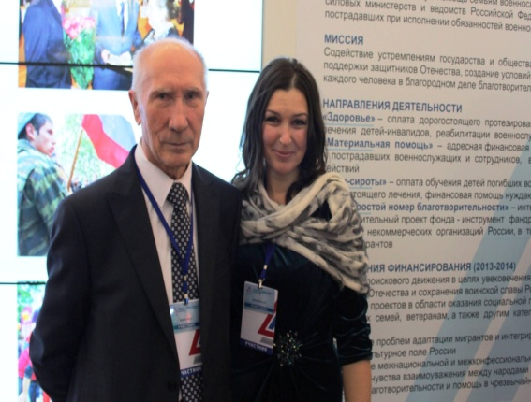
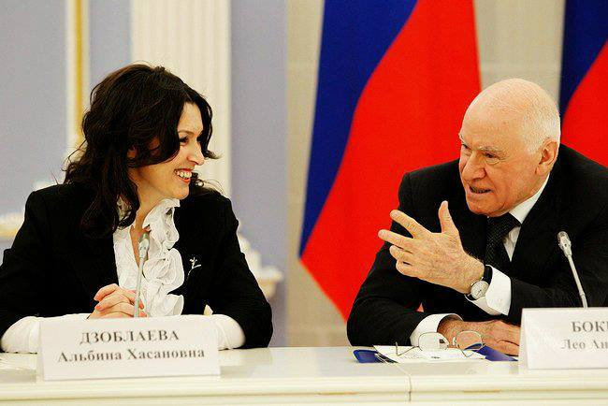
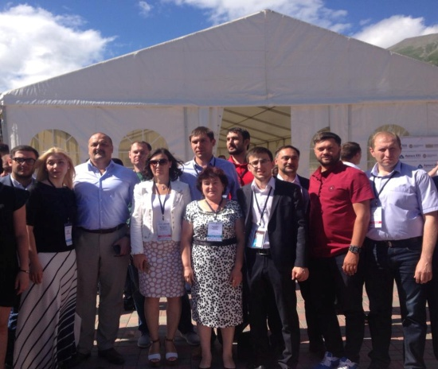
Краткая информация о руководителе проекта «Доблестные защитники –Отцы» Небольшой архив рабочих встреч и мероприятий председателя СОРОО «Объединение многодетных семей» и руководителя проекта «Доблестные защитники – Отцы » Дзоблаевой А.Х. Альбина Хасановна не раз являлась спикером площадок с темой «Благотворительность-состояние души», сомодератором на межрегиональном форуме ОНФ г.Ставрополь, представляла свои социально-значимые проекты на рабочих встречах с президентом РФ ….. В браке 34 года, имеет 9 детей. На фото Президент РФ В.В.Путин, экс-президент Д.А. Медведев, экс-президент Национального благотворительного фонда, генерал-полковник А.А. Моляков, экс - полномочный представитель Президента РФ в СКФО Сергей Меликов, Президент НИИ неотложной детской хирургии и травматологии, доктор Леонид Рошаль , Абдулмуслимов Сайд-Селим Хусаинович, первый заместитель министра Чеченской Республики по национальной политике, внешним связям, печати и информации, грамоты, благодарности и конечно же, большая семья Скаева Георгия и Альбины Дзоблаевой.

Slide 16
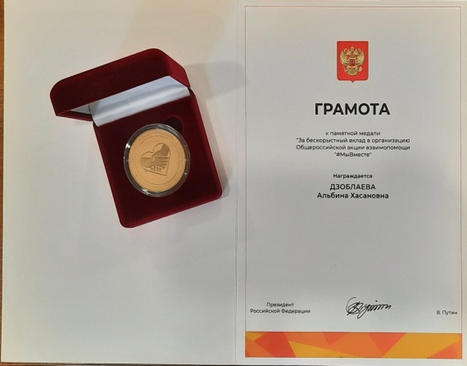
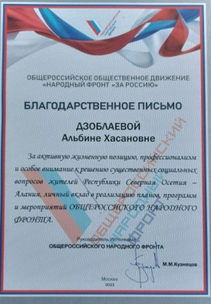
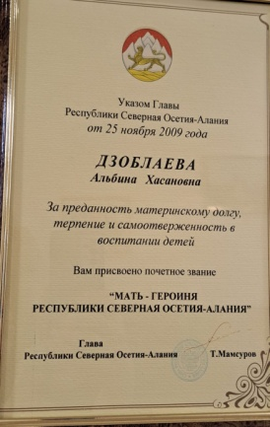
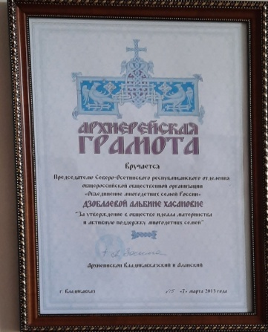
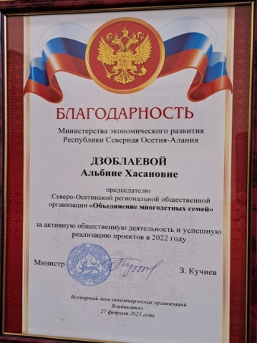
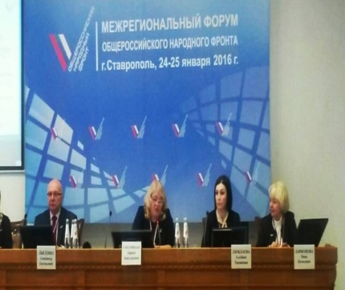
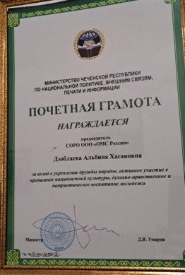
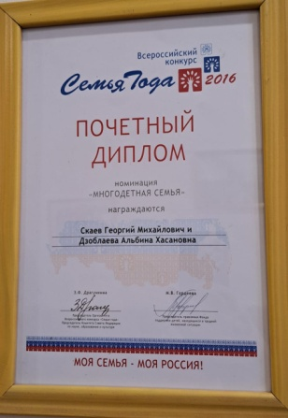
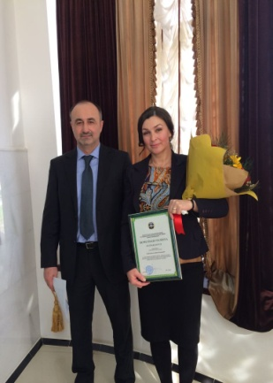
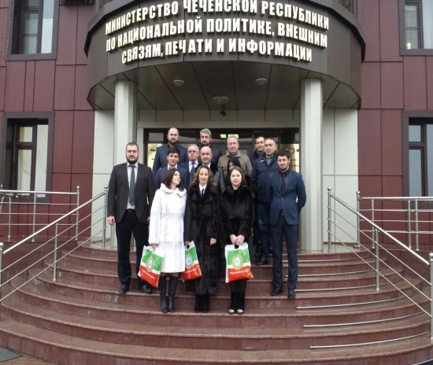
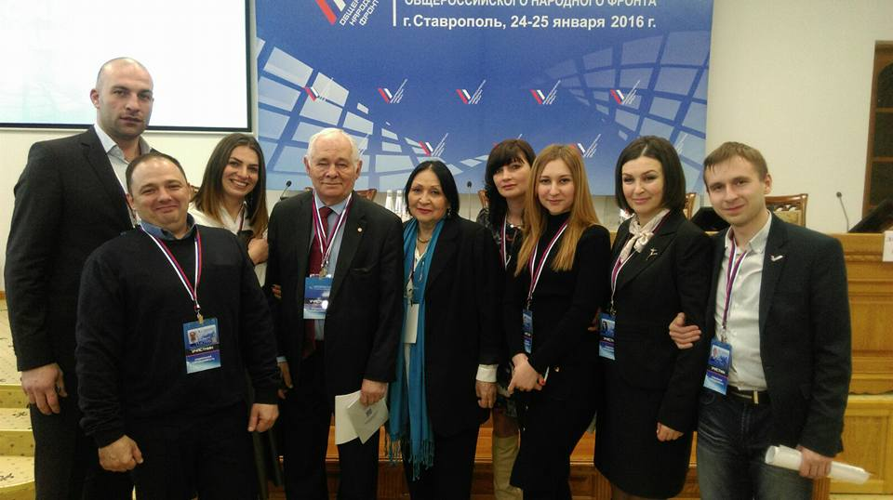
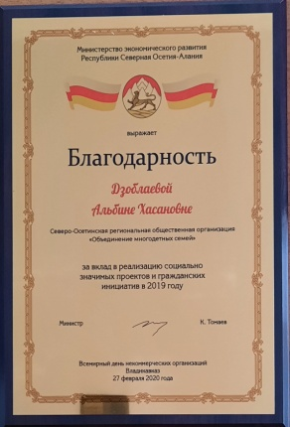
«Доблестные защитники – Отцы »

